Slide 1
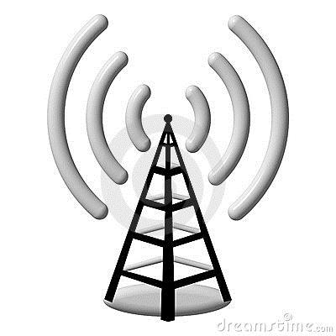
Точки доступа Wi-Fi

Slide 2
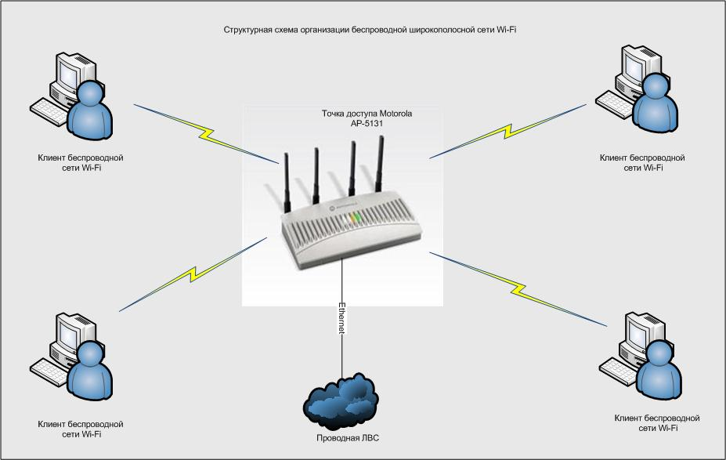
Беспроводная сеть — это важная часть практически любого современного предприятия. Организуя быструю и защищенную сеть, можно существенно увеличить производительность труда.

Slide 3
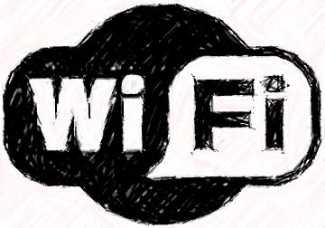
Wi-Fi - это система, обычно покрывающая десятки метров, которая использует нелицензированные диапазоны частот для обеспечения доступа к сети. Обычно Wi-Fi используется пользователями для доступа к их собственной локальной сети, которая может быть и не подключена к Интернету.

Slide 4
Технология | Стандарт | Использование | Пропускная способность | Радиус действия | Частоты
Wi-Fi | 802.11a | WLAN | до 54 Мбит/с | до 100 метров | 5,0 ГГц
Wi-Fi | 802.11b | WLAN | до 11 Мбит/с | до 100 метров | 2,4 ГГц
Wi-Fi | 802.11g | WLAN | до 54 Мбит/с | до 100 метров | 2,4 ГГц
Wi-Fi | 802.11n | WLAN | до 300 Мбит/с (в перспективе до 450, а затем до 600 Мбит/с) | до 100 метров | 2,4 — 2,5 или 5,0 ГГц
WiMax | 802.16d | WMAN | до 75 Мбит/с | 6-10 км | 1,5-11 ГГц
WiMax | 802.16e | Mobile WMAN | до 40 Мбит/с | 1-5 км | 2,3-13,6 ГГц
WiMax | 802.16m | WMAN, Mobile WMAN | до 1 Гбит/с (WMAN), до 100 Мбит/с (Mobile WMAN) | н/д (стандарт в разработке) | н/д (стандарт в разработке)
Bluetooth v. 1.1 | 802.15.1 | WPAN | до 0,7 Мбит/с | до 10 метров | 2,4 ГГц
Bluetooth v. 2.0 | 802.15.3 | WPAN | до 3 Мбит/с | до 100 метров | 2,4 ГГц
Bluetooth v. 3.0 | 802.11 | WPAN | от 3 Мбит/с до 24 Мбит/с | до 100 метров | 2,4 ГГц
UWB | 802.15.3a | WPAN | 110-480 Мбит/с | до 10 метров | 3,1-10,6 ГГц
ZigBee | 802.15.4 | WPAN | от 20 до 250 Кбит/с | 1-100 м | 2,4 ГГц (16 каналов), 915 МГц (10 каналов), 868 МГц (один канал)
Инфракрасный порт | IrDa | WPAN | до 16 Мбит/с | от 5 до 50 сантиметров, односторонняя связь — до 10 метров

Slide 5
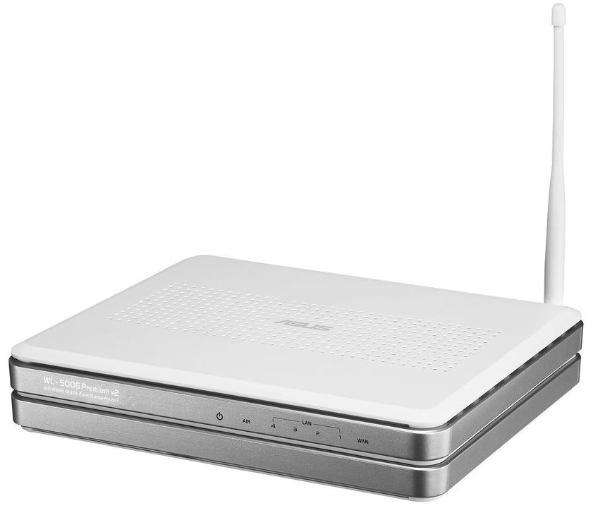
Точка доступа Wi-Fi
Беспроводная точка доступа WiFi представляет собой приемопередатчик радиосигнала, который объединяет беспроводные и проводные устройства в локальную вычислительную сеть.

Slide 6
Применение
Точку доступа применима в ситуациях, когда необходимо:
выполнить функции сетевого концентратора, создавая локальную сеть из нескольких объединенных компьютеров;
организовать мост между участками без проводов (режим Infrastructure);
подключить группу компьютеров, где каждый имеет сетевой адаптер без проводов, либо в самостоятельные сети (режим Ad-hoc);
создать удобное гостевое подключение для клиентов и партнеров.

Slide 7
Виды точек доступа
Также следует различать ТД по видам:
Существуют внешние точки доступа WiFi . С их помощью чаще всего реализовывают профессиональные проекты типа коттеджных поселков или передача данных на производствах, имеющих удаленные объекты.
Переносными точками доступа Wi-Fi удобно пользоваться, чтобы иметь условия для создания мощной сети «под рукой» в любом удобном месте и в любое время.

Slide 8
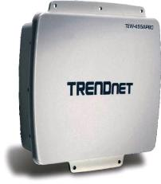
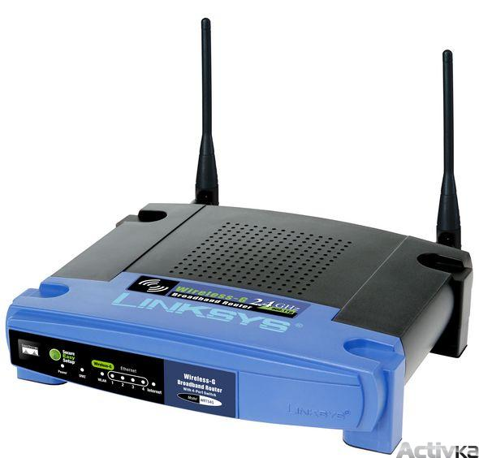
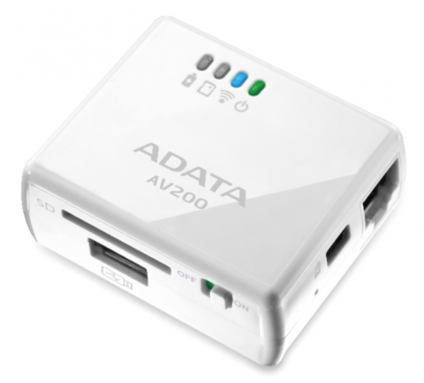
Разновидности точек доступа Wi-Fi
Внешняя
Офисная
Портативная

Slide 9
Режимы работы
Режим точки доступа Access Point (AP) - устройство будет работать в качестве обычной беспроводной точки доступа Wi-Fi
Режим беспроводного моста Wireless Bridge (Bridge) - устройство используется для соединения двух независимых друг от друга проводных сетей.
Режим AP/Bridge (AP+Bridge) - устройство одновременно выступает в качестве обычной точки доступа Wi-Fi для беспроводных клиентов и в качестве беспроводного моста между собственной беспроводной сетью и удаленной беспроводной сетью.
Режим Repeater (повторитель, репитер) необходим для связи двух или более беспроводных точек доступа в случаях, когда установление прямой связи между ними не представляется возможным.

Slide 10
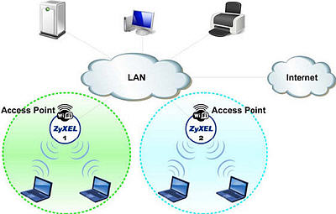
Режим Access Point

Slide 11
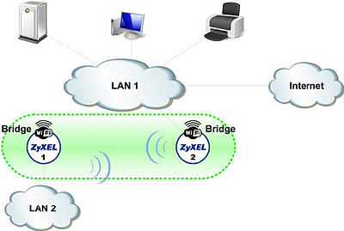
Режим Wireless Bridge

Slide 12
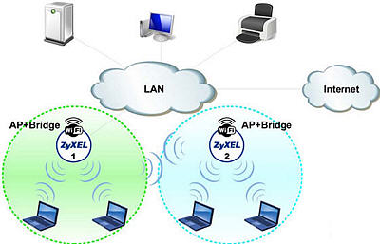
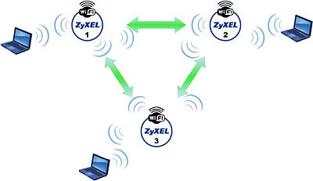
Режим AP/Bridge

Slide 13
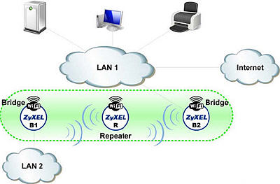
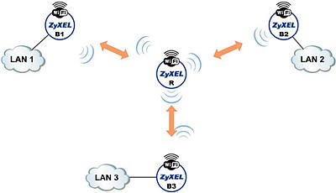
Режим Repeater

Slide 14
Источники
http://ru.wikipedia.org/wiki/Wi-Fi
http://necomtrade.ru/products/tochki-dostupa-wi-fi
http://www.getwifi.ru/p_router_ap.html
http://zyxel.ru/kb/2245

